Slide 1

单片机系统的扩展

Slide 2
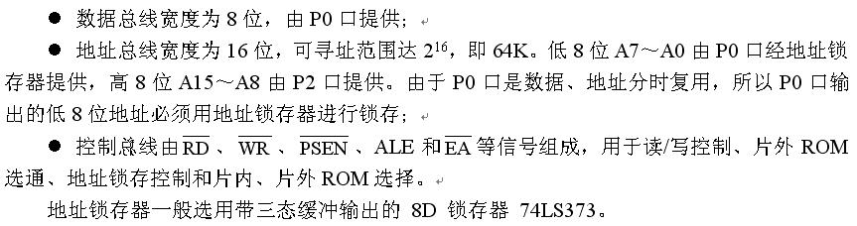
10.1 存储器的扩展
10.1.1 程序存储器的扩展
一、扩展总线

Slide 3
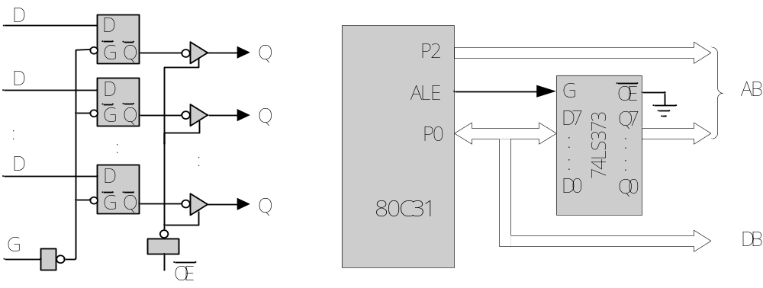
74LS373是有输出三态门的电平允许8D锁存器。当G（使能端）为高电平时，锁存器的数据输出端Q的状态与数据输入端D相同（透明的）。当G端从高电平返回到低电平时（下降沿后），输入端的数据就被锁存在锁存器中，数据输入端D的变化不再影响Q端输出。

Slide 4
二、片外ROM操作时序
进行ROM的扩展，其扩展方法较为简单容易，这是由单片机的优良扩展性能决定的。单片机的地址总线为16位，扩展的片外ROM的最大容量为64KB，地址为0000H～FFFFH。扩展的片外RAM的最大容量也为64KB，地址为0000H～FFFFH。
由于80C51采用不同的控制信号和指令 ，尽管ROM与RAM的地址是重叠的，也不会发生混乱。
80C51对片内和片外ROM的访问使用相同的指令，两者的选择是由硬件实现的。
芯片选择现在多采用线选法，地址译码法用的渐少。ROM与RAM共享数据总线和地址总线。

Slide 5
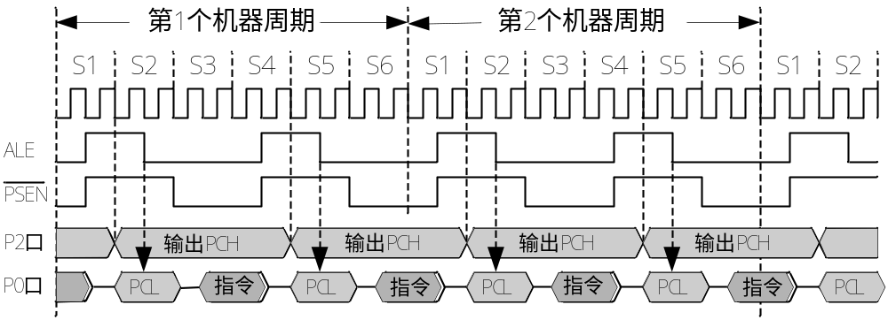
访问片外ROM的时序 ：
80C51系列单片机的CPU在访问片外ROM的一个机器周期内，信号ALE出现两次（正脉冲），ROM选通信号也两次有效，这说明在一个机器周期内，CPU两次访问片外ROM，也即在一个机器周期内可以处理两个字节的指令代码，所以在80C51系列单片机指令系统中有很多单周期双字节指令。

Slide 6
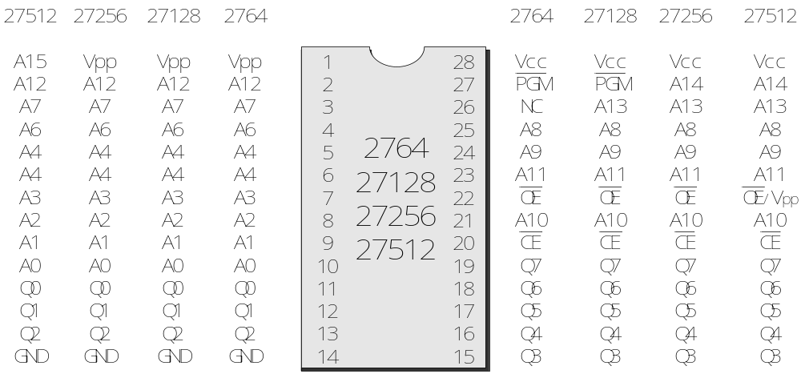
三、ROM芯片及扩展方法
1、EPROM存储器及扩展
常用的芯片有2732、2764、27128、27256、27512等 。

Slide 7
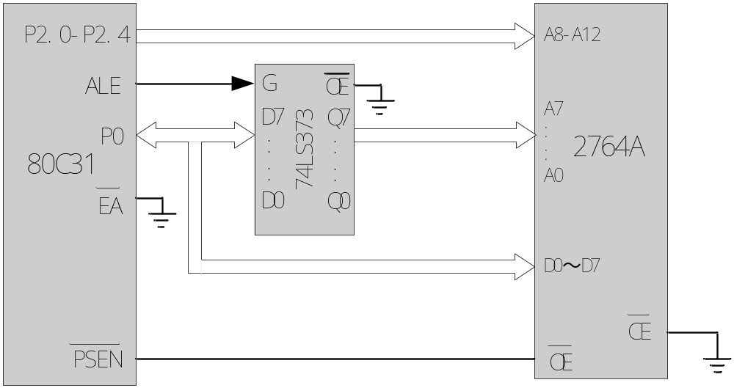
EPROM存储器扩展电路：

Slide 8
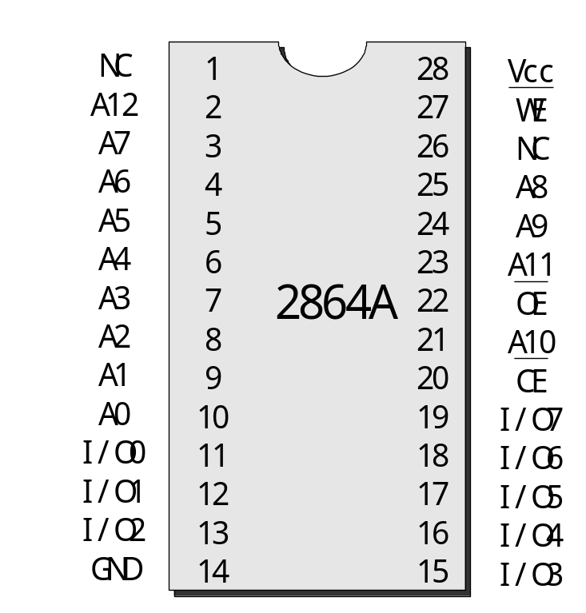
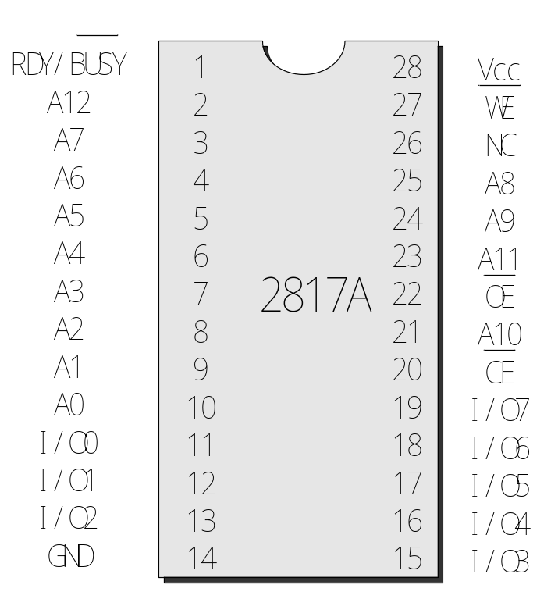
2、EEPROM存储器及扩展
常用的EEPROM芯片有2864、2817等 。

Slide 9
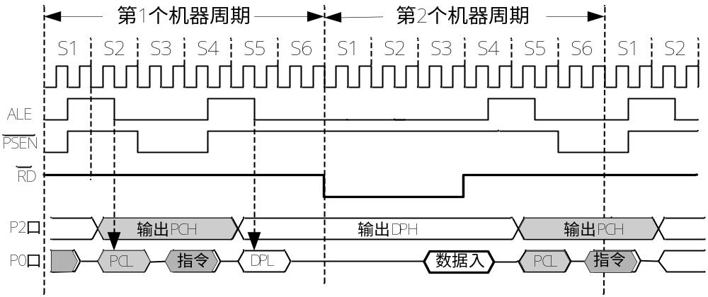
10.1.2 数据存储器的扩展
一、RAM扩展原理
扩展RAM和扩展ROM类似，由P2口提供高8位地址，P0口分时地作为低8位地址线和8位双向数据总线。外部RAM读时序为：

Slide 10
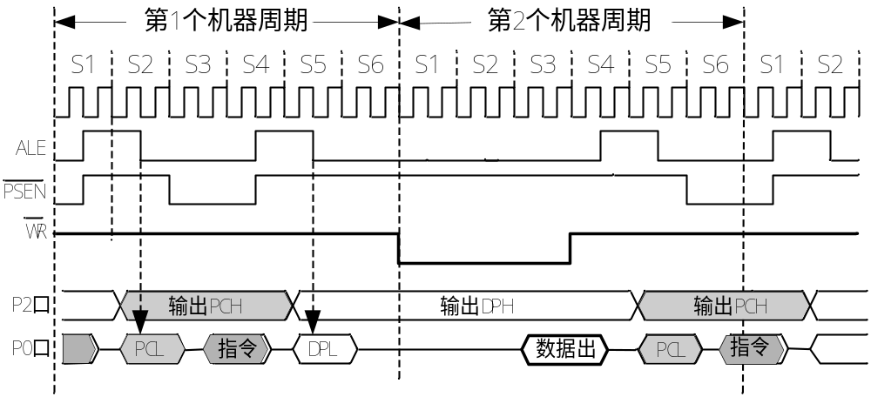
外部RAM写时序为：

Slide 11
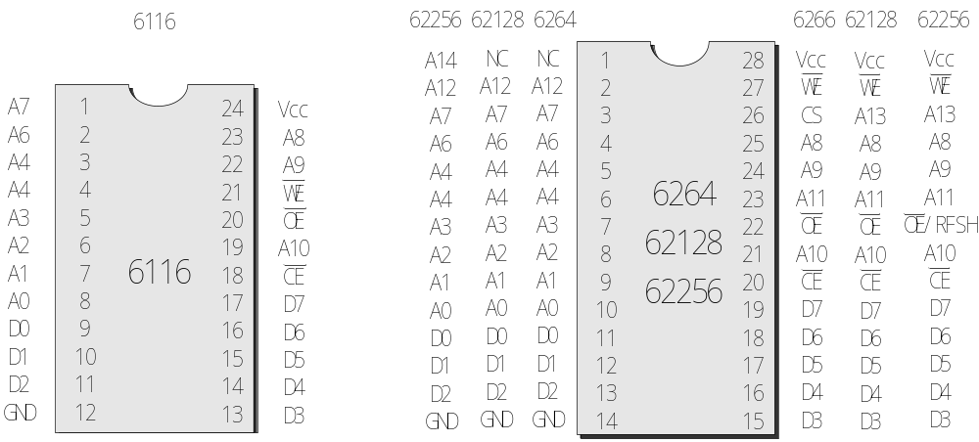
二、RAM扩展方法
1、数据存储器
常用的数据存储器SRAM芯片有6116﹑6264﹑62256等。

Slide 12
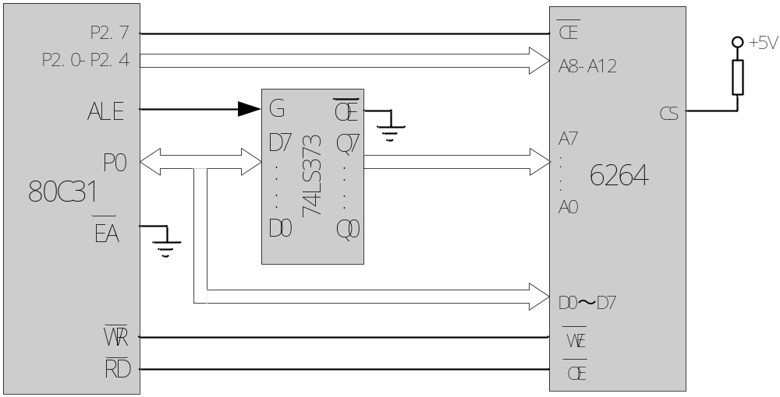
2、数据存储器扩展电路

Slide 13
10.2 输入/输出及其控制方式
原始数据或现场信息要利用输入设备输入到单片机中，单片机对输入的数据进行处理加工后，还要输出给输出设备。常用的输入设备有键盘、开关及各种传感器等，常用的输出设备有LED（或LCD）显示器、微型打印机及各种执行机构等。
80C51单片机内部有四个并行口和一个串行口，对于简单的I/O设备可以直接连接。当系统较为复杂时，往往要借助I/O接口电路（简称I/O接口）完成单片机与I/O设备的连接。现在，许多I/O接口已经系列化、标准化，并具有可编程功能。

Slide 14
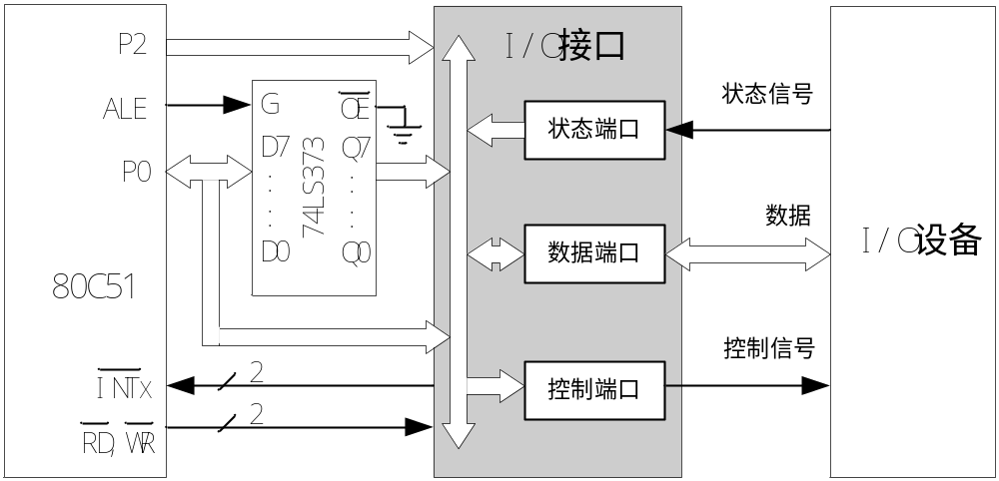
10.2.1 输入/输出接口的功能
单片机与I/O设备的关系：

Slide 15
I/O接口的功能是：
1、对单片机输出的数据锁存
锁存数据线上瞬间出现的数据，以解决单片机与I/O设备的速度协调问题。
2、对输入设备的三态缓冲
外设传送数据时要占用总线，不传送数据时必须对总线呈高阻状态。利用I/O接口的三态缓冲功能，可以实现I/O设备与数据总线的隔离，便于其它设备的总线挂接。

Slide 16
3、信号转换
信号类型（数字与模拟、电流与电压）、信号电平（高与低、正与负）、信号格式（并行与串行）等的转换。
4、时序协调
不同的I/O设备定时与控制逻辑是不同的，并与CPU的时序往往是不一致的，这就需要I/O接口进行时序的协调。

Slide 17
10.2.2 单片机与I/O设备的数据传送方式
一、无条件传送
适用于对简单的I/O设备（如开关、LED显示器、继电器等）的操作，或者I/O设备的定时固定或已知的场合。
二、查询状态传送
效率低。
三、中断传送方式
效率大大提高。
四、直接存储器存取（DMA）方式
适于高速外设以及成组交换数据的场合 。

Slide 18
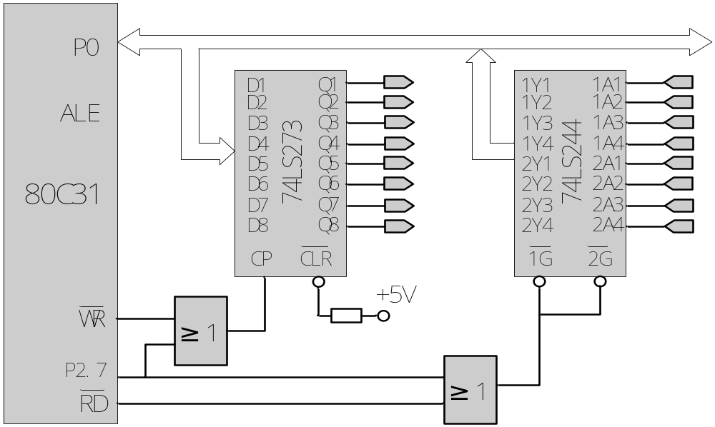
10.3 并行接口的简单扩展

